Slide 1
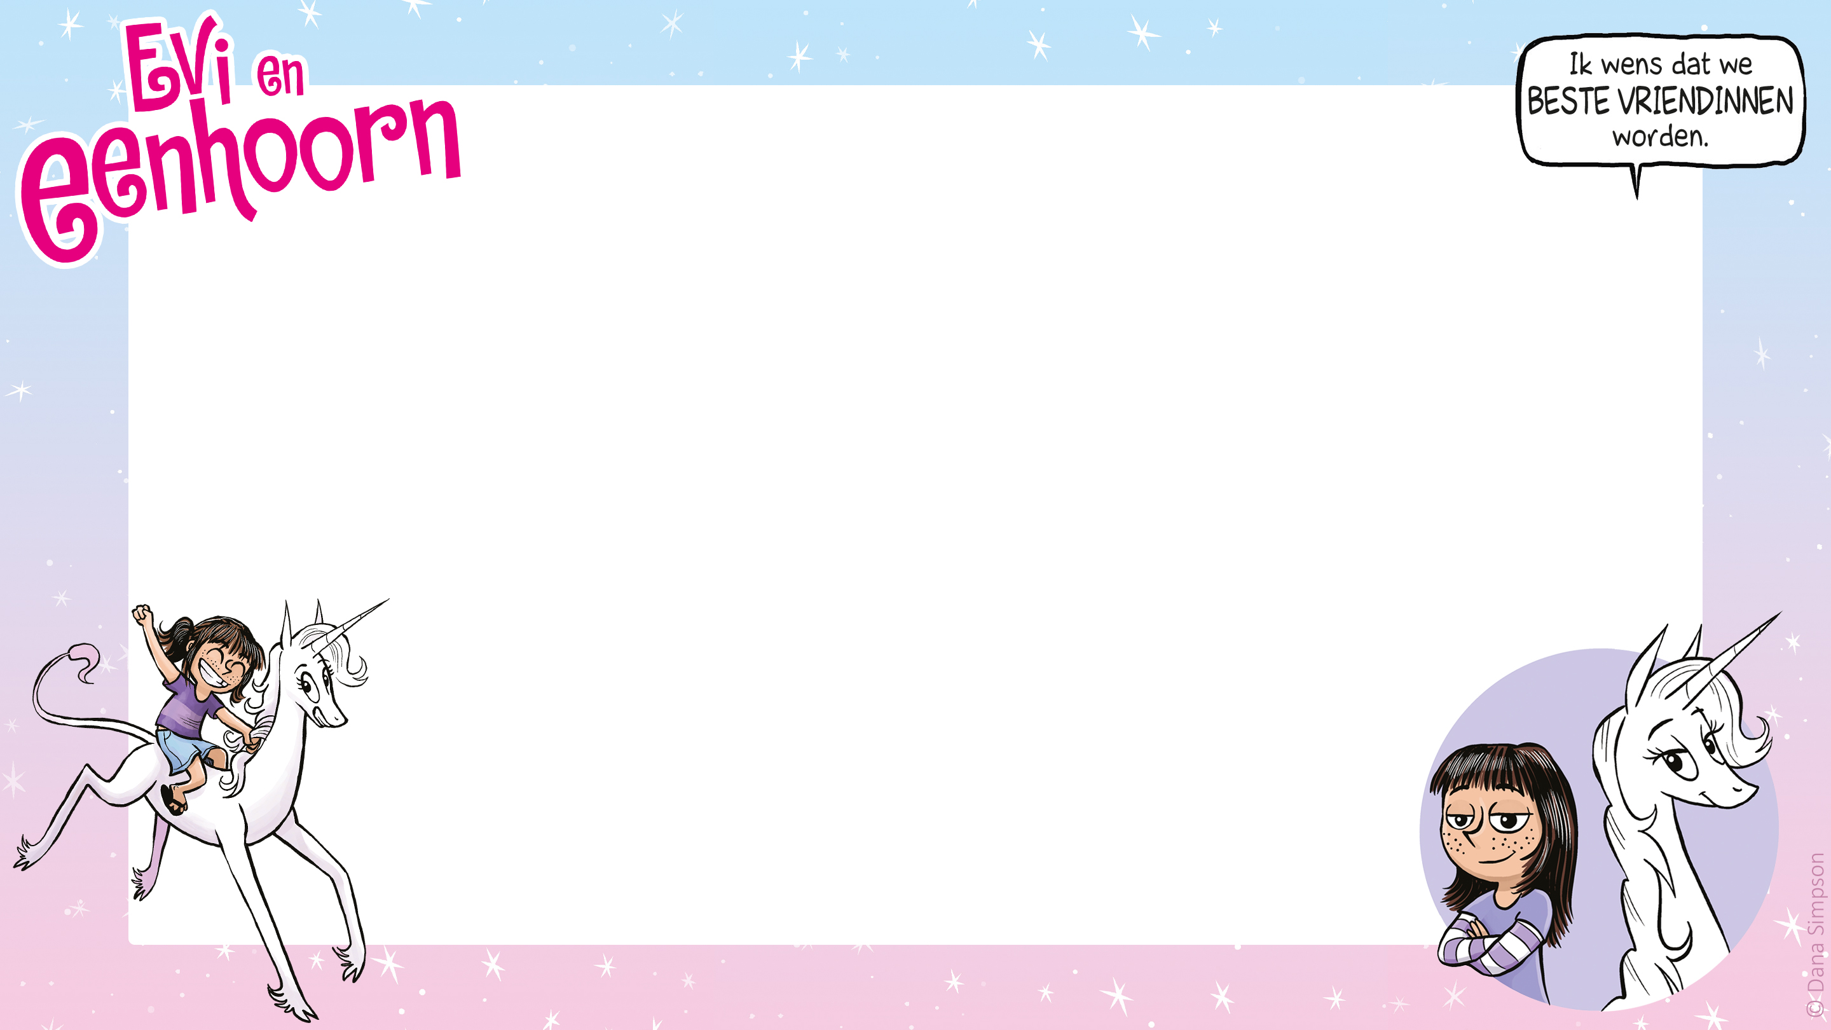
Tekst hier

Slide 2
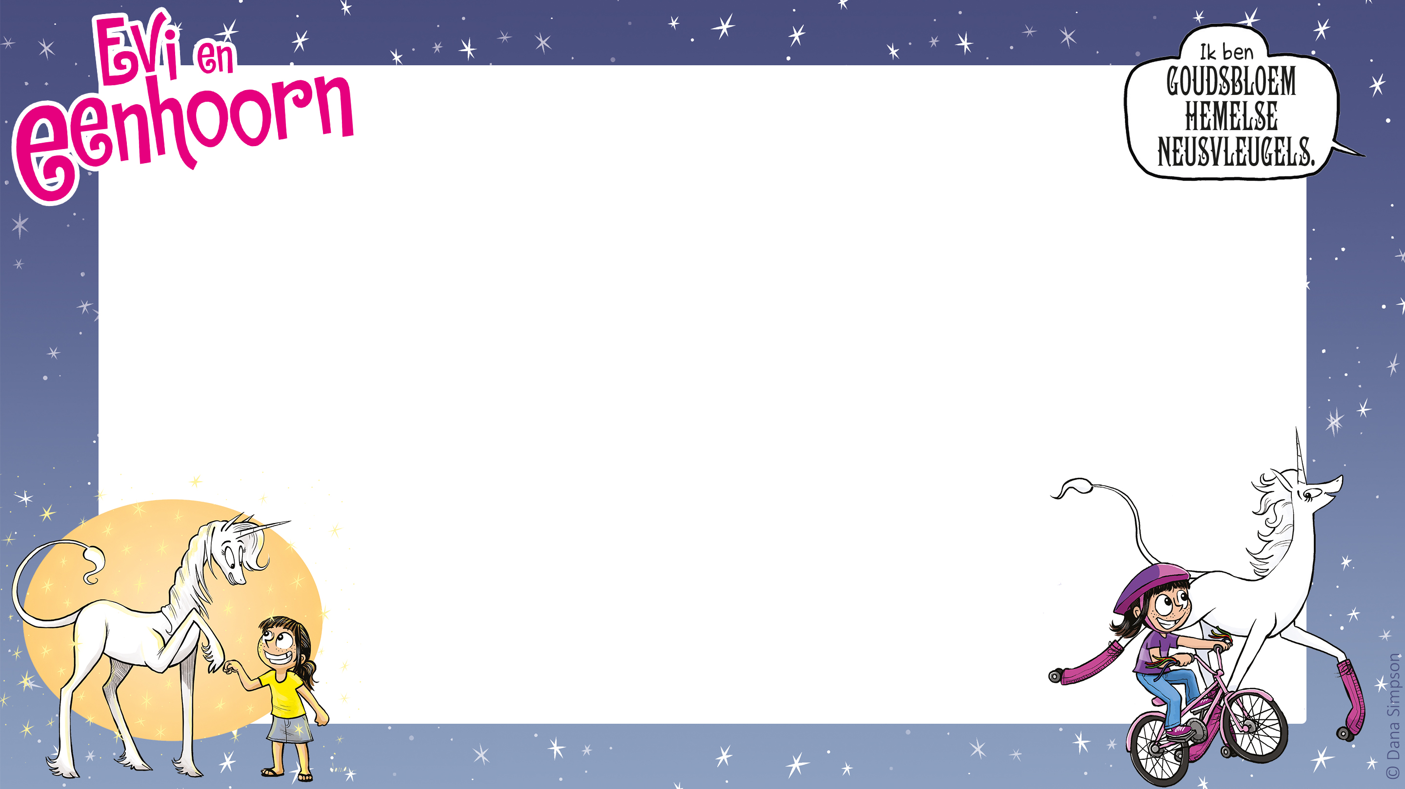
Tekst hier

Slide 3
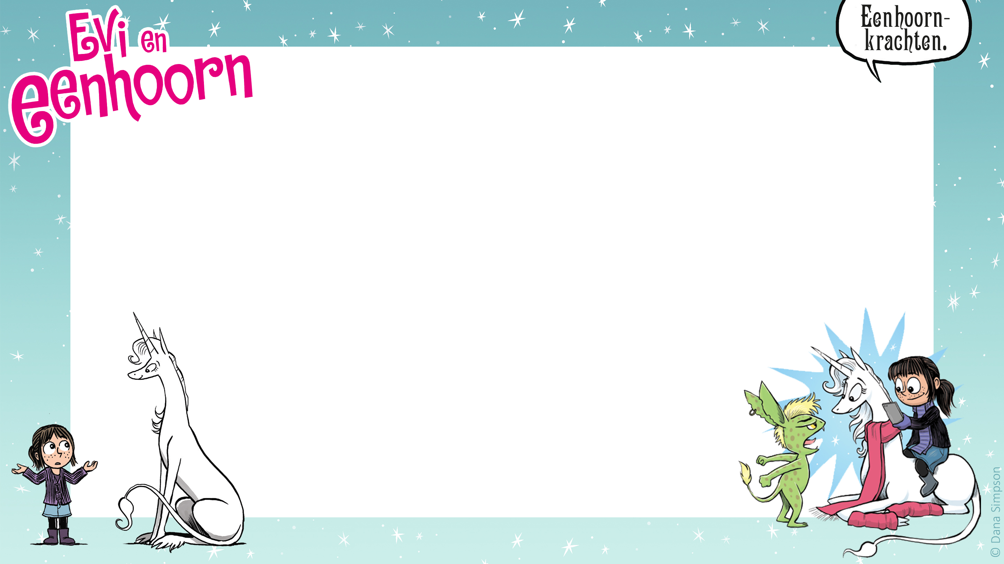
Tekst hier

Slide 4






Gebruik deze handige plaatjes voor je presentatie:

Slide 5
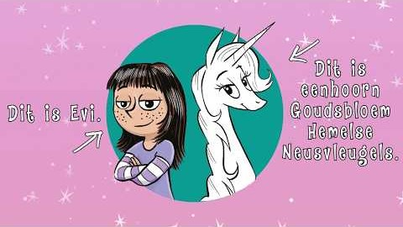
Bekijk de boektrailer

Slide 6






Vond je Evi en eenhoorn leuk? Dan zijn deze boeken
misschien ook wat voor jou!
Kijk voor meer leuke boeken op
www.graphic-novels.nl

